Slide 1

北师大版七年级《数学》下册
第三章 变量之间的关系
2
用关系式表示的
变量间关系

Slide 2
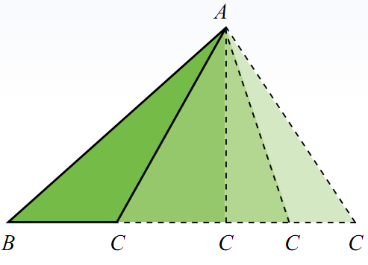
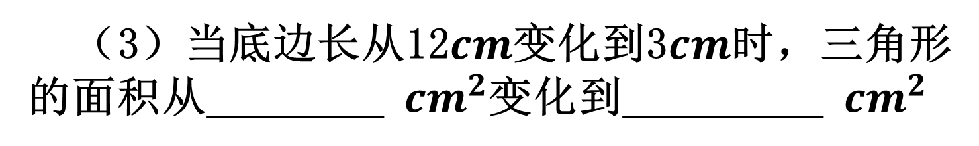
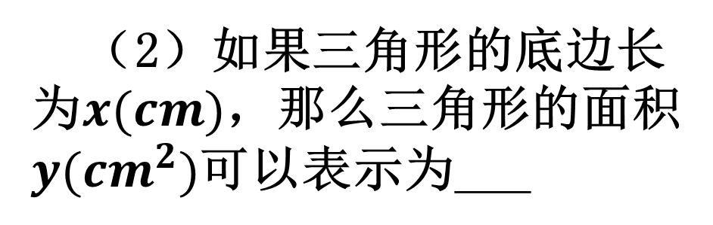
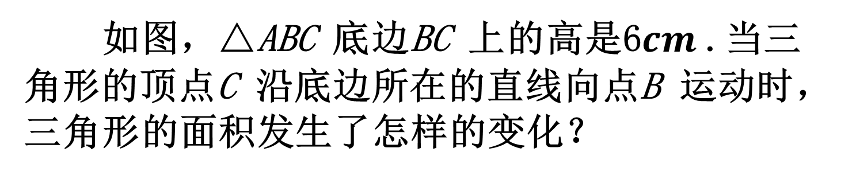
自主学习（1）
自主学习课本P66页“做一做”前面的部分，并完成相应问题。
如图，△ABC 底边BC 上的高是6$cm$.当三角形的顶点C 沿底边所在的直线向点B 运动时，三角形的面积发生了怎样的变化？
（1）在这个变化过程中自变量和因变量分别是什么？
（2）如果三角形的底边长为$x(cm)$，那么三角形的面积$y({cm}^{2})$可以表示为___
（3）当底边长从12$cm$变化到3$cm$时，三角形的面积从________ ${cm}^{2}$变化到_________ ${cm}^{2}$

Slide 3
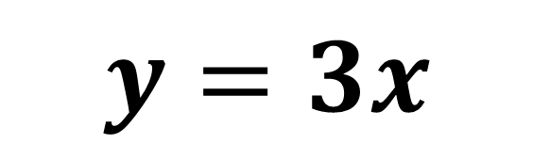
点拨归纳（1）
$$y=3x$$
自变量的取值要符合实际
系数为1
因变量
含自变量的代数式
关系式是我们表示变量之间关系的另一种方法.它是用含自变量的代数式表示因变量的关系式.
利用关系式，可以根据任何一个自变量的值求出相应的因变量的值.

Slide 4
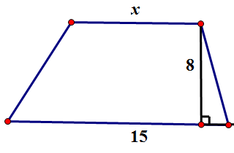
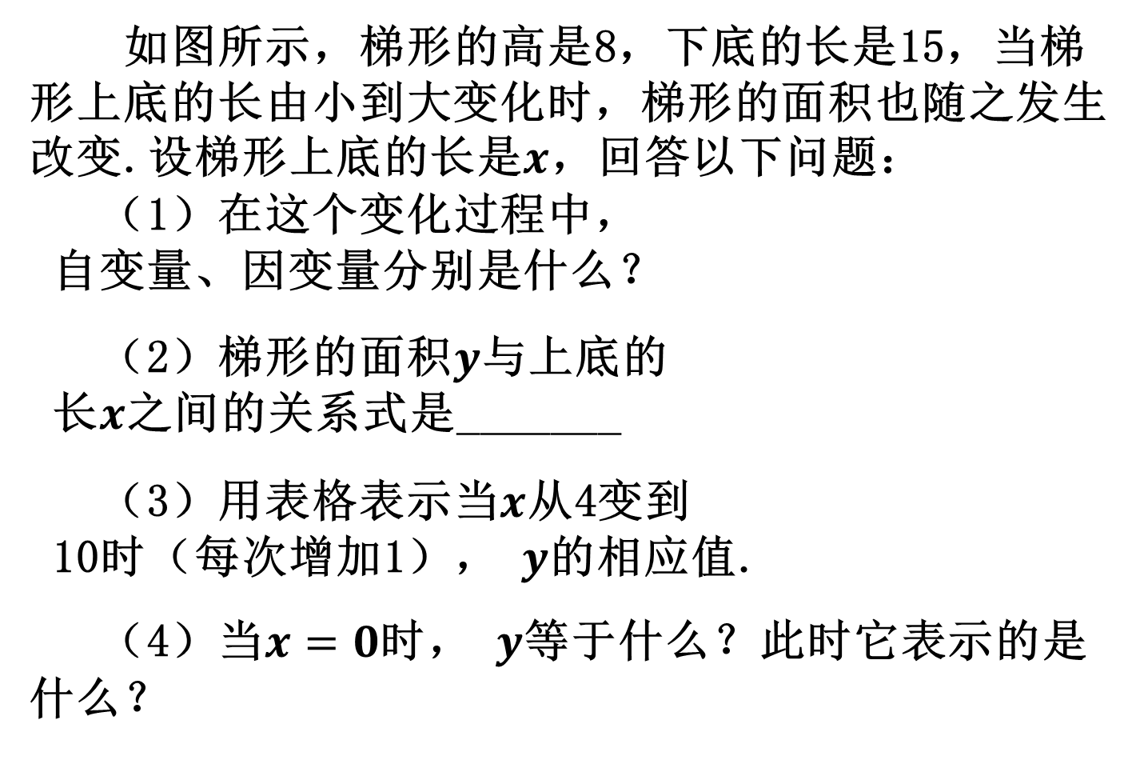
自学检测（1）
如图所示，梯形的高是8，下底的长是15，当梯形上底的长由小到大变化时，梯形的面积也随之发生改变.设梯形上底的长是$x$，回答以下问题：
（1）在这个变化过程中，
自变量、因变量分别是什么？
（2）梯形的面积$y$与上底的
长$x$之间的关系式是_______
（3）用表格表示当$x$从4变到
10时（每次增加1）， $y$的相应值.
（4）当$x=0$时， $y$等于什么？此时它表示的是什么？

Slide 5

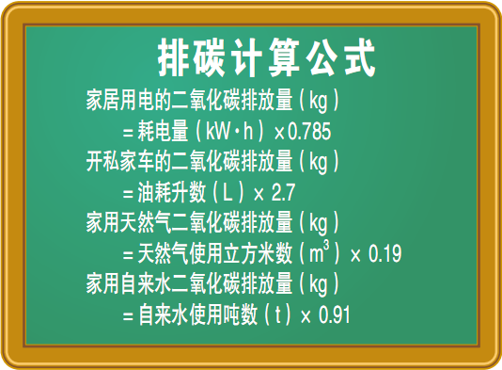
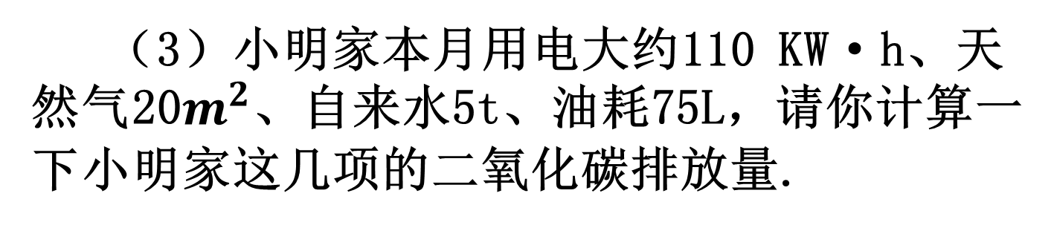
自主学习（2）
自主学习课本P67的议一议，并完成相应问题。
你知道什么是“低碳生活”吗？“低碳生活”是指人们生活中尽量减少所耗能量，从而降低碳（特别是二氧化碳）的排放量的一种方式.
（3）小明家本月用电大约110 KW·h、天然气20$m^{2}$、自来水5t、油耗75L，请你计算一下小明家这几项的二氧化碳排放量.
（1）家居用电的二氧化碳排放量可以用关系式表示为_____________，其中的字母表示________________。
（2）在上述关系式中，耗电量每增加1 KW·h，二氧化碳排放量增加________________。当耗电量从1 KW·h增加到100 KW·h时，二氧化碳排放量从________________增加到________________。

Slide 6
点拨归纳（2）
通过列表格，可以较直观地表示因变量随自变量变化而变化的情况.
利用关系式，我们可以根据一个自变量的值求出相应的因变量的值.

Slide 7
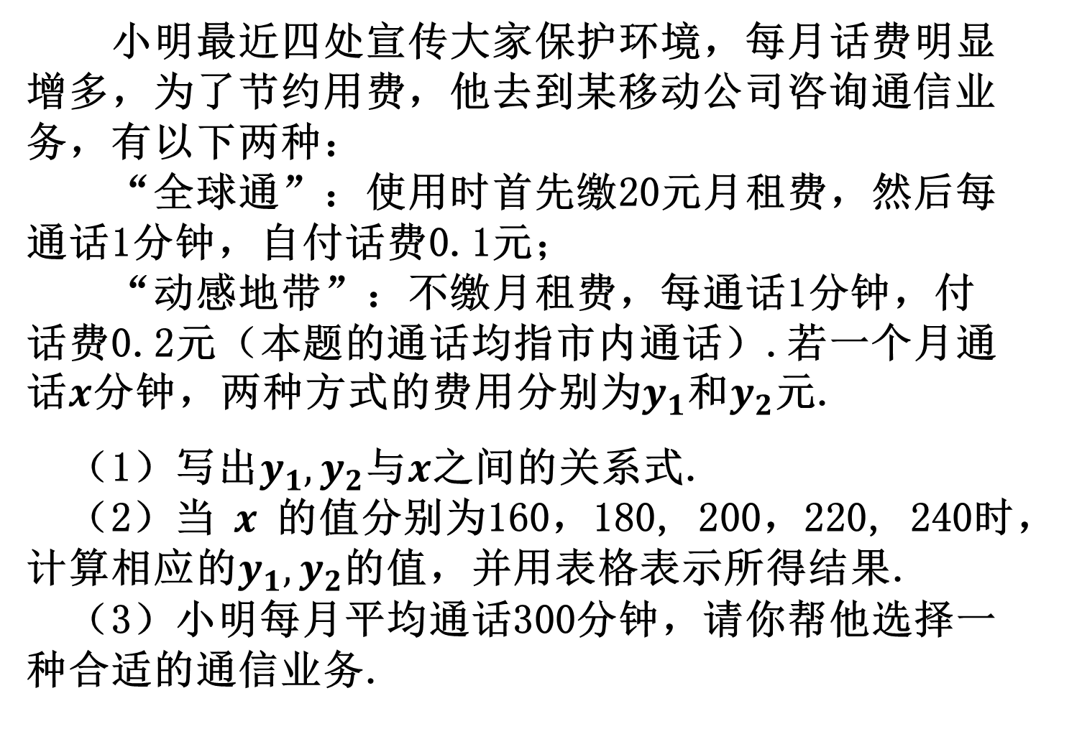
自学拓展（2）
小明最近四处宣传大家保护环境，每月话费明显增多，为了节约用费，他去到某移动公司咨询通信业务，有以下两种：
“全球通”：使用时首先缴20元月租费，然后每通话1分钟，自付话费0.1元；
“动感地带”：不缴月租费，每通话1分钟，付话费0.2元（本题的通话均指市内通话）.若一个月通话$x$分钟，两种方式的费用分别为$y_{1}$和$y_{2}$元.
（1）写出$y_{1},y_{2}$与$x$之间的关系式.
（2）当$x$的值分别为160，180, 200，220, 240时，计算相应的$y_{1},y_{2}$的值，并用表格表示所得结果.
（3）小明每月平均通话300分钟，请你帮他选择一种合适的通信业务.
数学转化思想你会了吗？
数学建模思想你会了吗？

Slide 8
课堂小结
1.到今天为止，我们一共学了几种方法来表示自变量与因变量之间的关系？
2.列表格与关系式表示变量之间的关系各有什么特点？
3.通过这节课，同学们有什么收获？

Slide 9
谢谢！

Slide 10
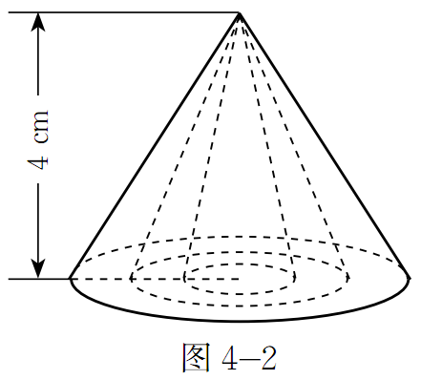
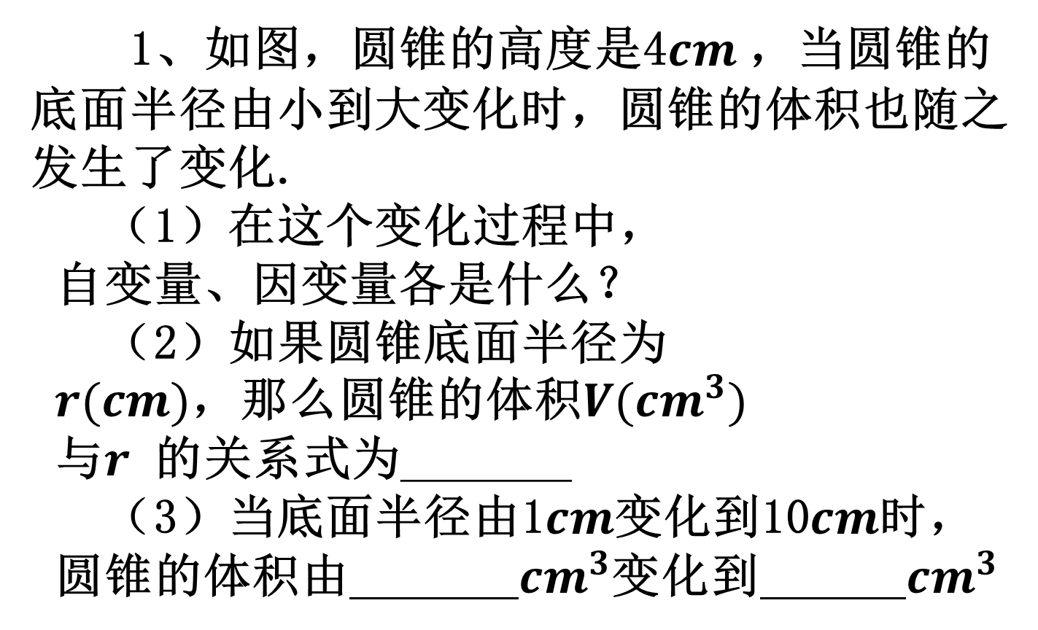
自学检测（2）
1、如图，圆锥的高度是4$cm$，当圆锥的底面半径由小到大变化时，圆锥的体积也随之发生了变化.
（1）在这个变化过程中，
自变量、因变量各是什么？
（2）如果圆锥底面半径为
$r(cm)$，那么圆锥的体积$V({cm}^{3})$
与$r$ 的关系式为_______
（3）当底面半径由1$cm$变化到10$cm$时，
圆锥的体积由 ${cm}^{3}$变化到 ${cm}^{3}$

